Slide 1
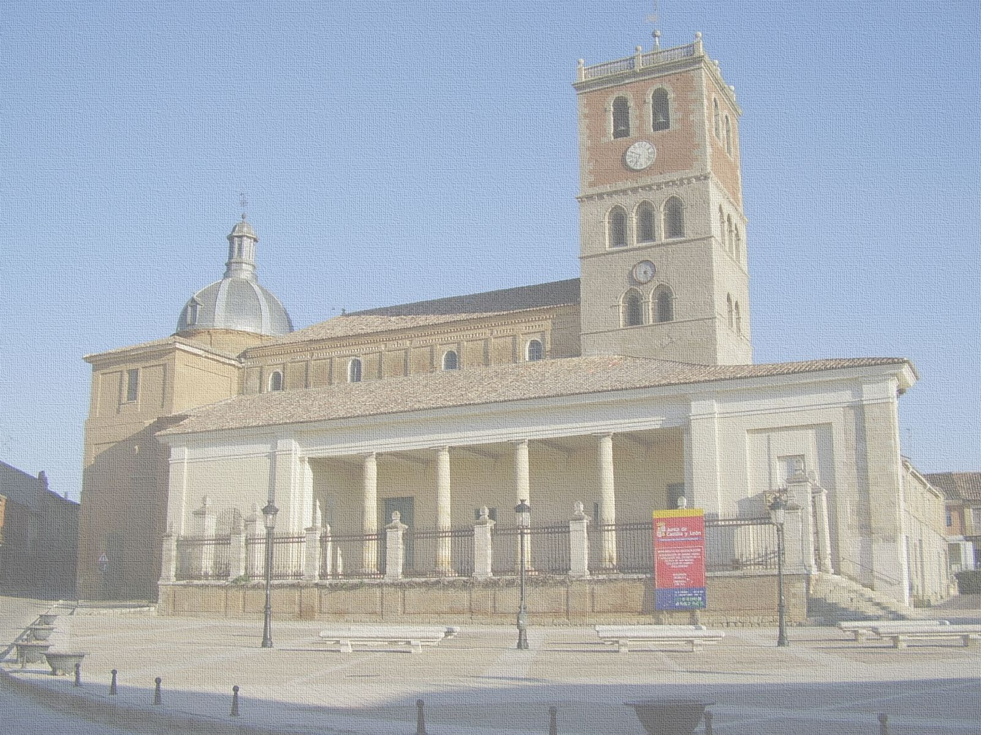
DE VISITA POR VILLALÓN DE CAMPOS
DE VISITA POR VILLALÓN DE CAMPOS

Slide 2
PROGRAMA
Visitaremos los monumentos más importantes de Villalón de Campos: Rollo jurisdiccional, Iglesia de San Miguel en el que disfrutaremos de un pequeño recital de órgano y la Iglesia de San Juan.
Después visitaremos el Centro de Interpretación del palomar de abuelo donde nos explicarán que es un palomar y nos hablarán de la cría de paloma. Nos enseñarán a hacer adobe.
Por último realizaremos una ruta por la vía verde desde Villalón a Cuenca de Campos (4 km) dónde podemos observar gran variedad de aves. En Cuenca visitaremos el mirador del cernícalo primilla.

Slide 3
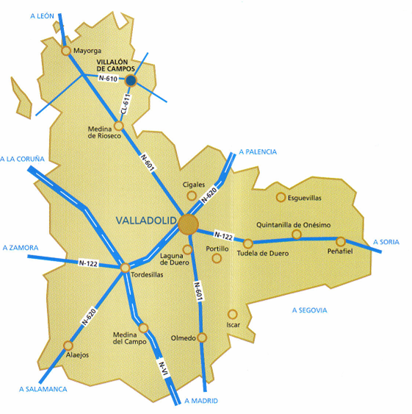
Situación Geográfica
Villalón de Campos con una superficie de 70 Km² y una altitud de 786 metros sobre el nivel del mar, se encuentra situado al noroeste de la provincia de Valladolid, en pleno corazón de la Tierra de Campos. Es cabecera comarcal de una extensa zona que antiguamente formaba su partido judicial. Limita al este con la provincia de Palencia y al norte con la provincia de León

Slide 4
Encuadre histórico
Los orígenes de Villalón se remontan a la época romana, como lo prueban los trozos de muralla que todavía se conservan y el hallazgo en ellas de diferentes monedas con el busto de los césares. Se han localizado también restos celtas y cerámica romana y alto medieval que se corresponden con los vestigios más antiguos de este municipio.
Su nombre está compuesto por la palabra “alón” que significa tierra y la palabra latina “villa” que convierte a Villalón en villa de la tierra al castellanizarse.

Slide 5
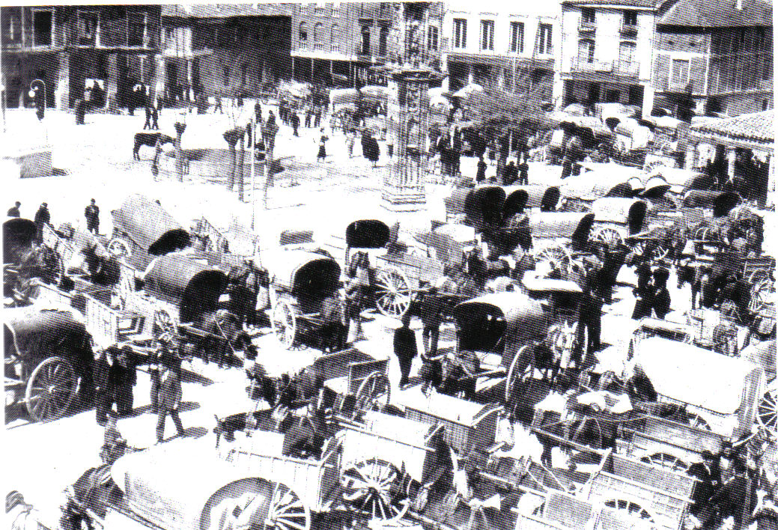
Es Fernando III el Santo quien propiciaría el despliegue económico y social de la villa al conceder, en 1294, la celebración del mercado, el cual se viene celebrando ininterrumpidamente a lo largo de la historia hasta nuestros días todos los sábados del año.
Los Reyes católicos en 1486 otorgaron a Villalón, a petición del Conde de Benavente, el privilegio de celebrar dos ferias a lo largo del año.
Gracias a ello, Villalón es uno de los mercados financieros de Europa durante la segunda mitad del siglo XV y especialmente en las primeras décadas del siglo XVI
www.villalondigital.com

Slide 6
Preguntas previas a la visita
Antes de comenzar nuestra ruta haremos una serie de preguntas a los visitantes sobre lo que vamos a ver:
¿Conocéis la función que tenía el rollo de Villalón en un principio?
¿Qué características definen el arte mudéjar?
¿ Para que se utilizan los palomares?
¿ Sabéis que es una vía verde?
¿Qué significan las siglas ZEPA?

Slide 7
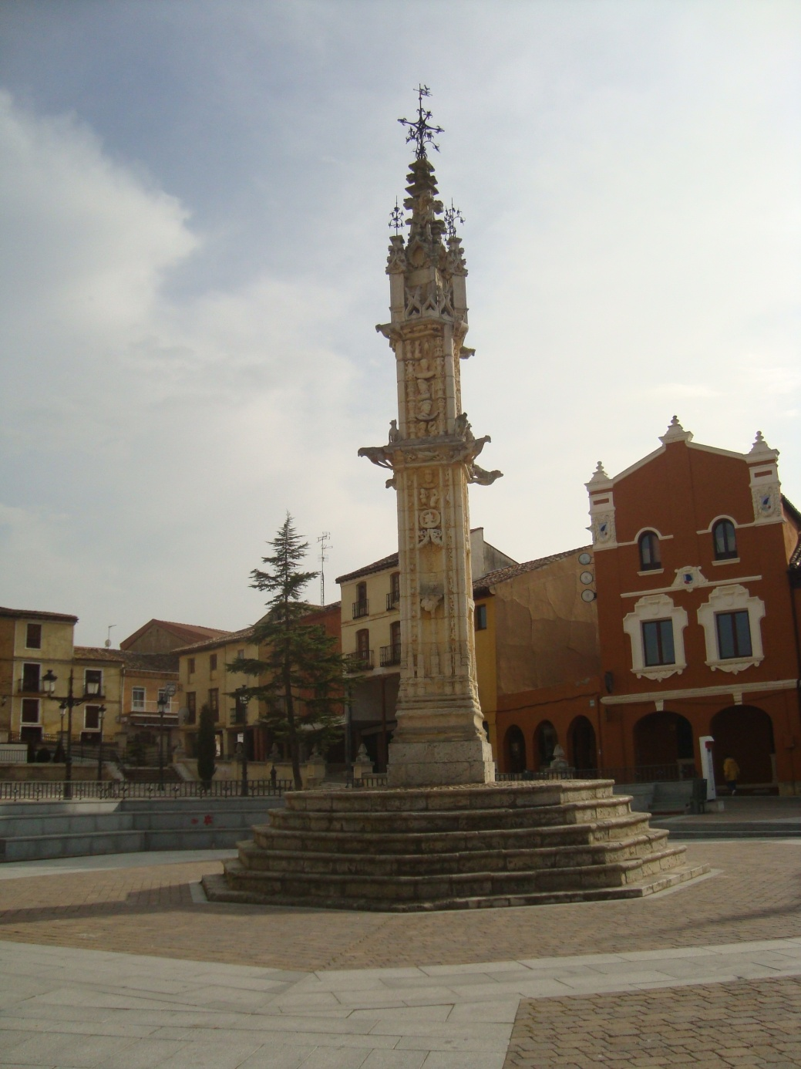
Visita monumentos
El monumento más importante y emblemático de la villa y uno de los más hermosos ejemplos de pilares jurisdiccionales conocidos, es el Rollo, símbolo de la prosperidad de la localidad en la segunda mitad del siglo XV y las primeras décadas del s.XVI en torno a las famosas ferias de Villalón.
Rollo jurisdiccional de Villalón de Campos

Slide 8
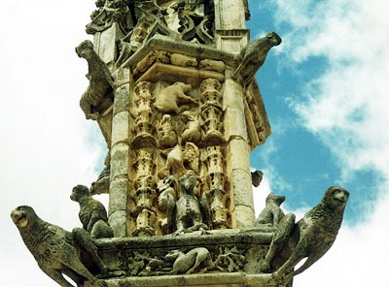
Construido en 1523 y situado en la plaza mayor, fue erigido como símbolo jurisdiccional del señorío del Conde de Benavente y declarado monumento nacional en 1929.
Es de estilo gótico florido, como lo testifica el calado de la piedra, la tracería, el atrevido vuelo de las gárgolas, conchas, bichas, adornos de follaje y los arquillos de forma conopial. También observamos la influencia del primer Renacimiento, por ejemplo, en los medallones.
Detalle del rollo
Autor: delsolmedina.com

Slide 9
Iglesia de San Miguel de Villalón de Campos

Slide 10
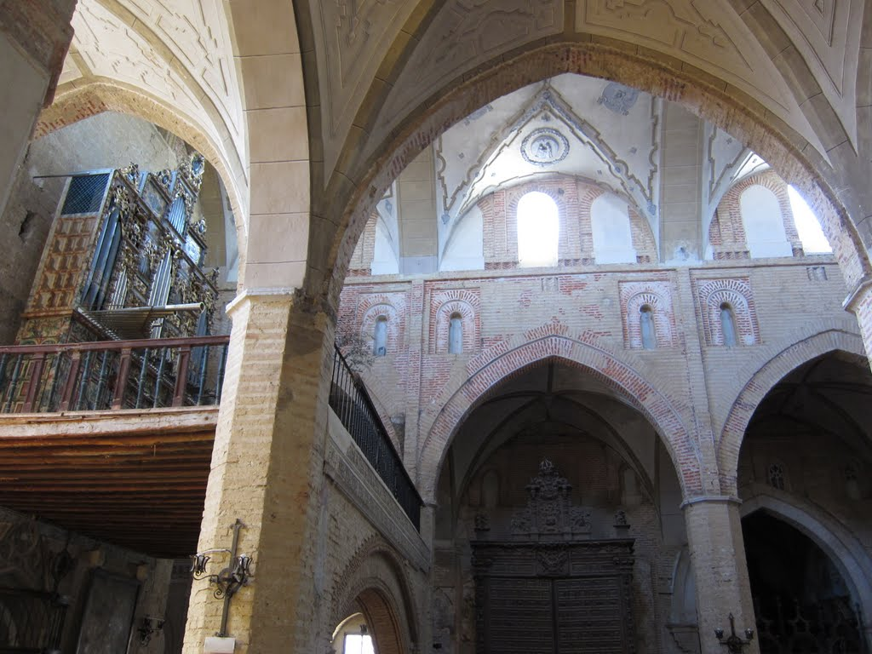
La Iglesia Parroquial de San Miguel Arcángel es uno de los templos gótico-mudéjar más sobresalientes de la provincia. Su origen se remonta a los siglos XIII-XIV, aunque ha sido objeto de numerosas transformaciones.
Inicialmente se construye una iglesia de tres naves en ladrillo, añadiéndose a finales del siglo XV e inicios del XVI una cuarta nave en el lado de la Epístola.
La entrada al templo se realiza a través de dos portadas: una adintelada y otra lateral, bajo arco de medio punto con decoración de bolas y escamas.
En el interior se observan importantes rasgos del arte mudéjar como el artesonado de las capillas del lado de la epístola y los arcos de herradura apuntados inscritos en alfiz en la nave izquierda.
www.diputaciondevalladolid.es

Slide 11
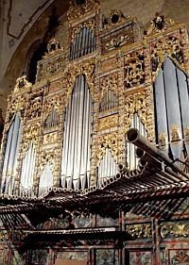
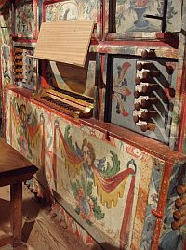
Por último es de destacar el órgano de la iglesia de San Miguel. Situado en el coro de la iglesia, fue construido en la primera mitad del siglo XVIII.
Su hermosa caja es una de las más notables y grandes de la provincia. Mide 4,98 m de ancho; 8,50 m de altura y 0,96 m de profundidad.
Posee dos teclados partidos, con 45 notas cada uno.
El interior alberga 4 secretos y 3 secretillos.
El primer cuerpo (hasta la trompetería horizontal), está adornado a base de pinturas con jarrones y motivos vegetales. Completan esta decoración algunas tallas doradas.
www.diputacionde valladolid.es

Slide 12
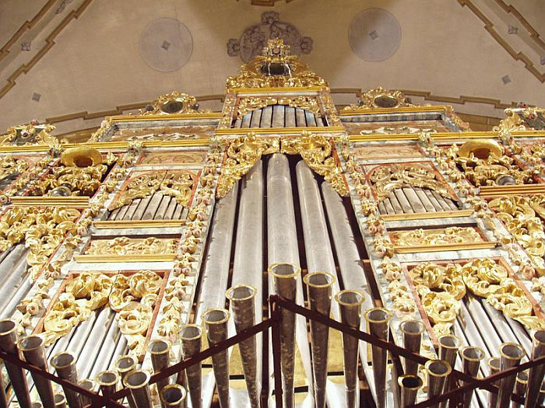
El segundo cuerpo presenta 10 castillos (conjunto de tubos verticales) que asoman entre numerosas tallas doradas en forma de guirnaldas.
La tubería vertical consta de 70 elementos y la trompetería horizontal presenta 91 tubos dispuestos en dos hileras. Un poco más abajo hay otra hilera con 45 tubos más pequeños.
En total tiene unos 1200 tubos sonoros. El más largo mide cinco metros y medio.
Villalondigital.com

Slide 13
Una vez explicado las partes y funcionamiento del órgano, el organista del municipio nos deleitará con un pequeño recital.
Después se harán preguntas a los visitantes sobre las características del órgano:
- ¿En qué siglo fue construido?
- ¿Recuerdan sus dimensiones?
- ¿Cómo está decorado?
- ¿Cuántos tubos sonoros tiene?
- ¿Cuánto mide el tubo más largo?

Slide 14
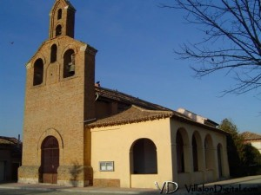
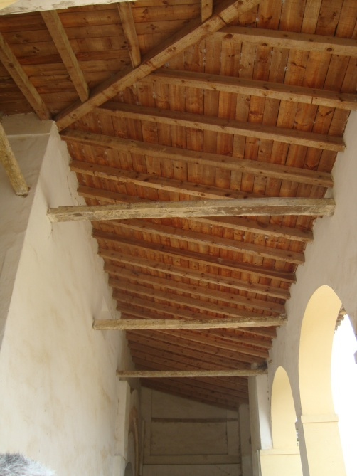
La iglesia de San Juan Bautista es de estilo gótico-mudéjar del siglo XV y está construida en tapial y ladrillo. Presenta tres naves separadas por pilares ochavados y cabecera con una capilla mayor de planta cuadrada.
El acceso se realiza a través de una única portada abierta a los pies, bajo arco de medio punto y rematada con una espadaña de dos cuerpos construida en ladrillo.
Detalle del artesonado

Slide 15
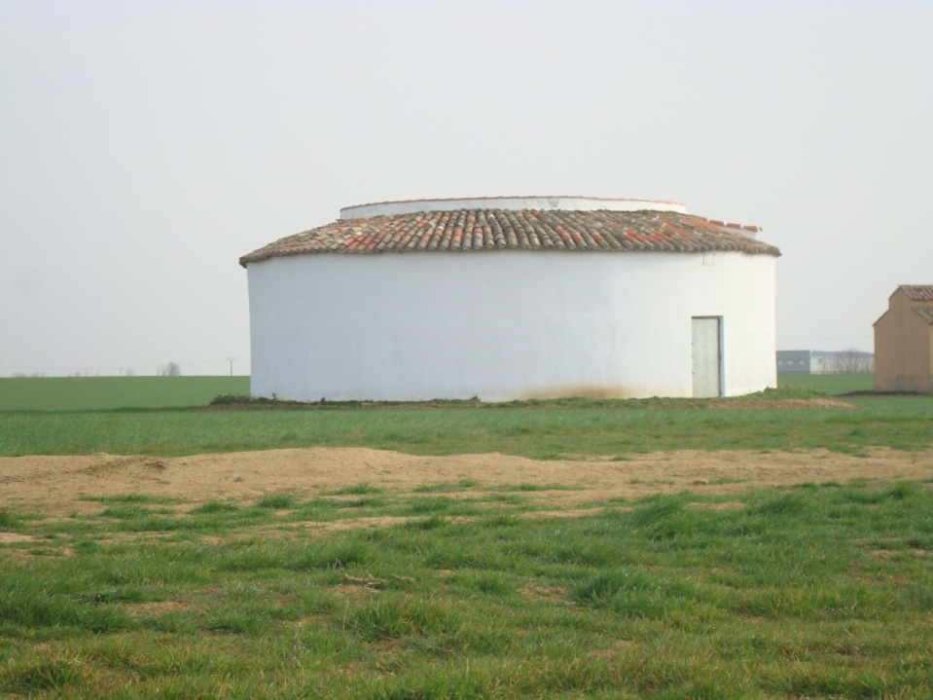
EL PALOMAR
Otro edificio típico de Tierra de Campos, que resulta extraño y a la vez curioso para los visitantes de otras regiones, es EL PALOMAR. Los palomares, edificios construidos en las afueras de las villas están construidos con adobes. Pueden ser redondos o cuadrados; con patio interior o sin patio. En su interior albergan numerosos pasillos con paredes llenas de agujeros. Son los nidales donde las palomas crían los pichones

Slide 16
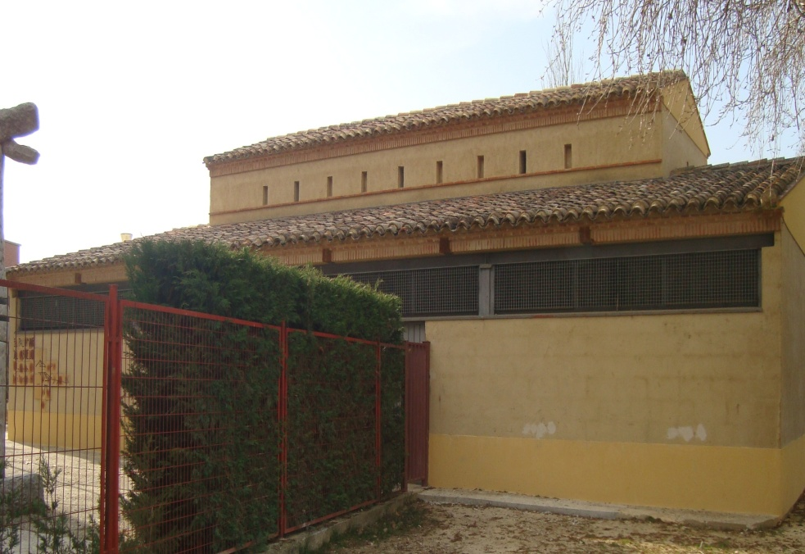
Visita a “el palomar del abuelo”
Es un centro de interpretación de lo que es un palomar y de la cría de la paloma.
Esta dividido en tres zonas:
La central que es el palomar propiamente dicho, donde viven 22 parejas de palomas. Dispone de una cámara que las graba en directo
Una nave lateral que es la sala de exposiciones. Esta sala dispone de dos ventanas desde las cuales se puede contemplar lo que hacen las palomas.

Slide 17
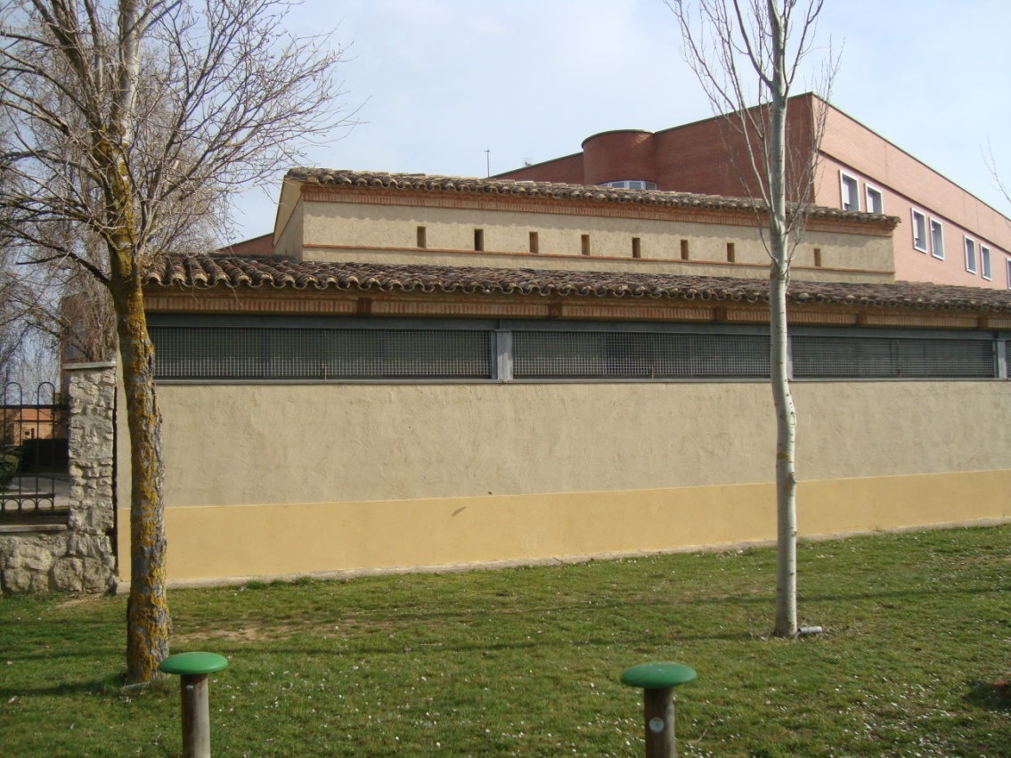
El otro lateral es la sala de proyecciones. A los visitantes se les proyecta un vídeo de 15 minutos, el cual nos presenta la historia resumida de Villalón, una segunda parte que nos habla de los palomares y la tercera que se centra en la cría de las palomas.

Slide 18
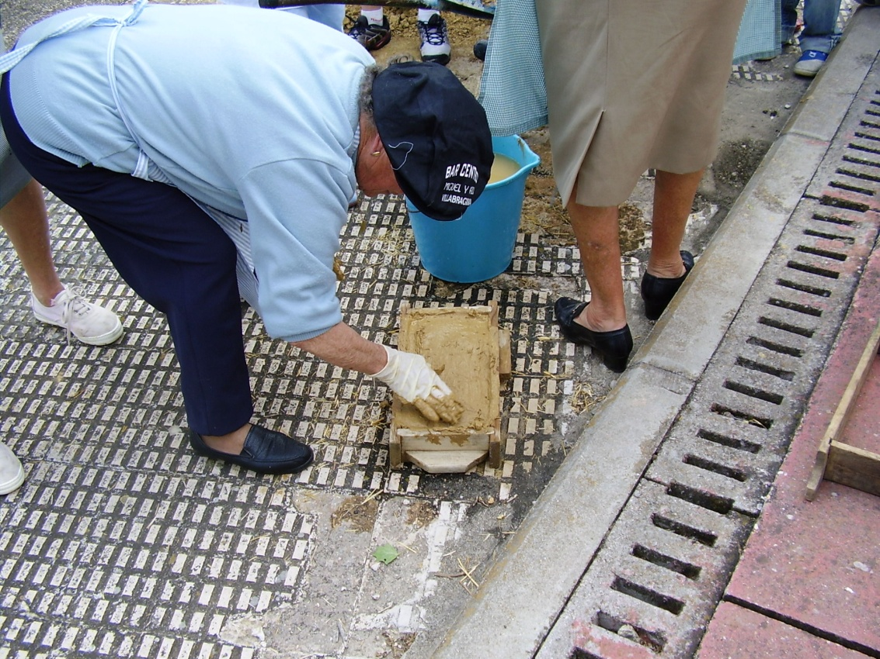
Después de la visita al palomar del abuelo , enseñarán a los visitantes a hacer adobe, ladrillo típico de estas construcciones.

Slide 19
Ruta por la vía verde
La vía verde es una ruta que une Villalón con Cuenca de Campos y que discurre por las antiguas vías del “tren burra”.
La extensa llanura cerealista, prácticamente desforestada, facilita a los visitantes la observación del vuelo ligero de rapaces como el cernícalo común y primilla, el aguilucho cenizo y lagunero, y el milano negro y real. Con un poco más de paciencia también se pueden ver especies de importancia internacional como la avutarda y el sisón.
No debemos olvidar que es una zona declarada de especial protección para aves (ZEPA)

Slide 20
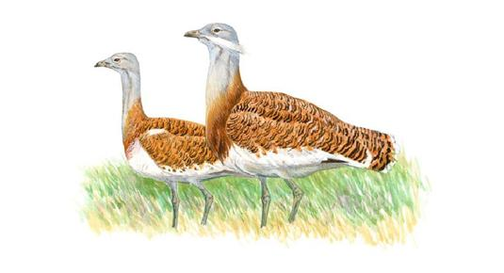
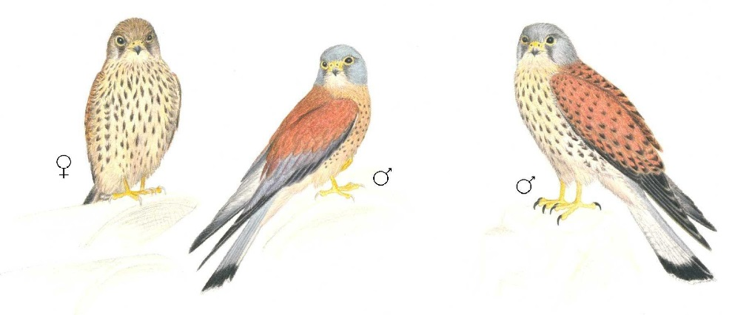
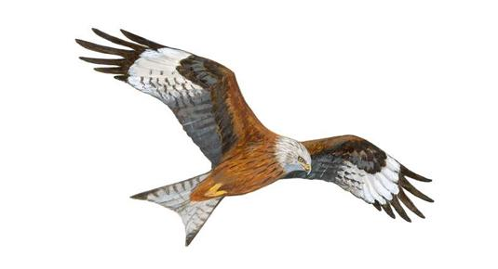
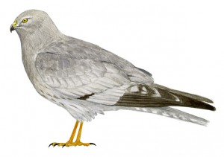
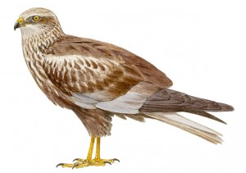
Aves que observaremos
Avutarda
Cernícalo
Milano Real
Aguilucho cenizo
Aguilucho lagunero
www.seo.org

Slide 22
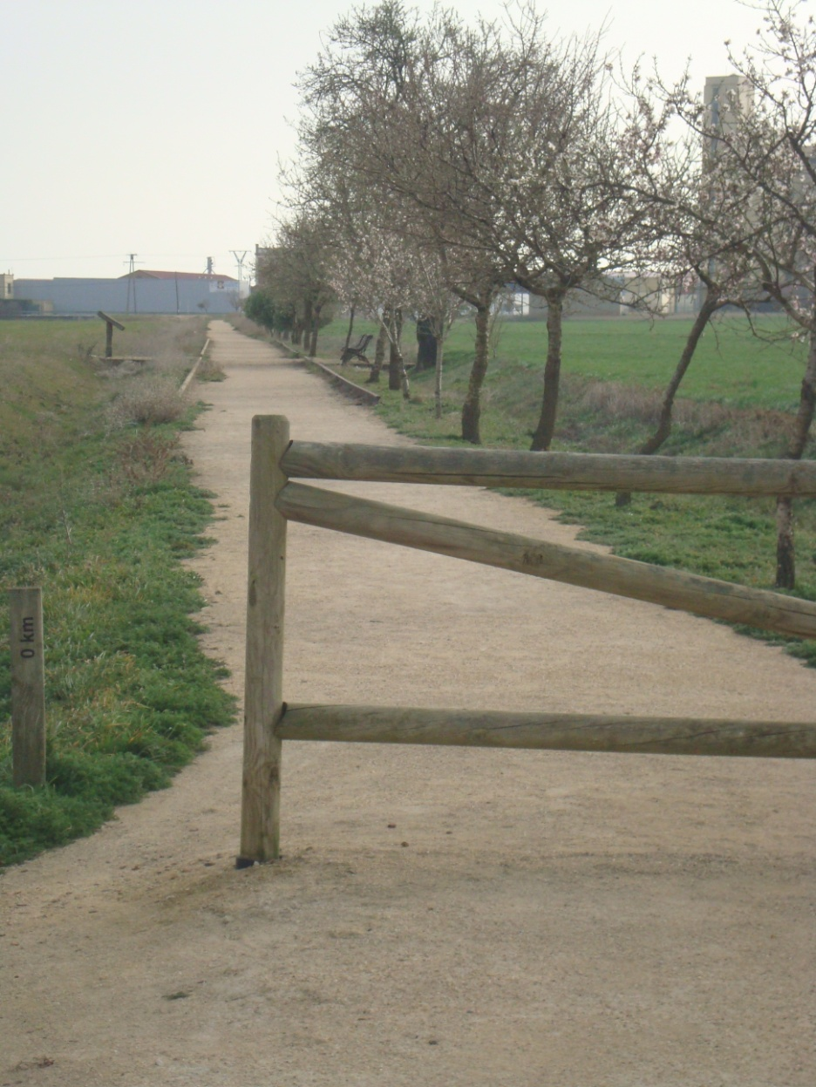
Vía verde

Slide 23
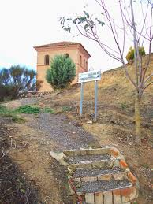
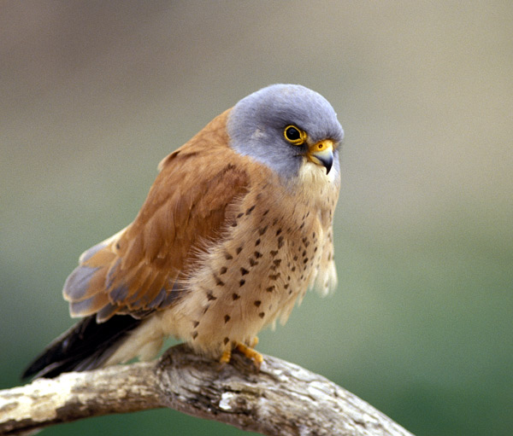
A lo largo de la ruta los visitantes tendrán que identificar las distintas aves que observan y anotar las características que estas presentan.
Para finalizar visitaremos el mirador de cernícalo primilla de Cuenca de campos dónde podremos observar esa ave.
Cernícalo primilla
Autor: fotonatura.org
elpaisquenucaseacaba.blogspot.com

Slide 25
Fuentes de las fotografías
www.villalondigital.com
www.diputaciondevalladolid.es
www.delsolmedina.com
www.seo.org
www.fotonatura.org
elpaisquenucaseacaba.blogspot.com
El resto de las imágenes las he fotografiado yo, por eso no he puesto autor.

